Slide 1
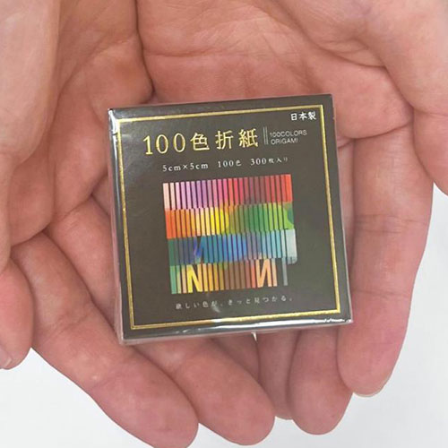
【提案書】
100色おりがみ 5×5cm
特徴
手の平サイズでとっても可愛らしい5cm角の100色折り紙です。100色もあるから気にいる色がきっと見つかりますし、それを探すだけでも楽しい商品です。ノベルティ用等におすすめ。
納期
納期スペース
仕様
素材：紙
サイズ：5×5cm
包装：ポリ袋入り
生産国：日本製
備考：<セット内容> おりがみ100色×各3枚(300枚)
お見積
お見積りスペース

